Slide 1
স্বাগতম

Slide 2
পরিচিতি
মো:তৈয়েবুর রহমান
সহকারী শিক্ষক
পূর্বাচল মাধ্যমিক বিদ্যালয়
অভয়নগর, যশোর।
মোবা : – ০1926320998
mtr01926@gmail.com
শ্রেণি :- নবম
বিষয় :- হিসাববিজ্ঞান
অধ্যায় :- দ্বিতীয় (লেনদেন)
সময় :- ৫০ মিনিট
তারিখ:- ০২/০৭/২০১৯

Slide 3
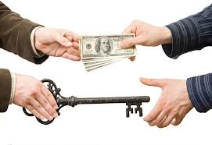

Slide 4
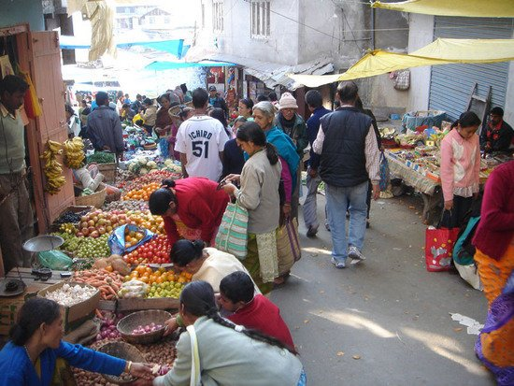
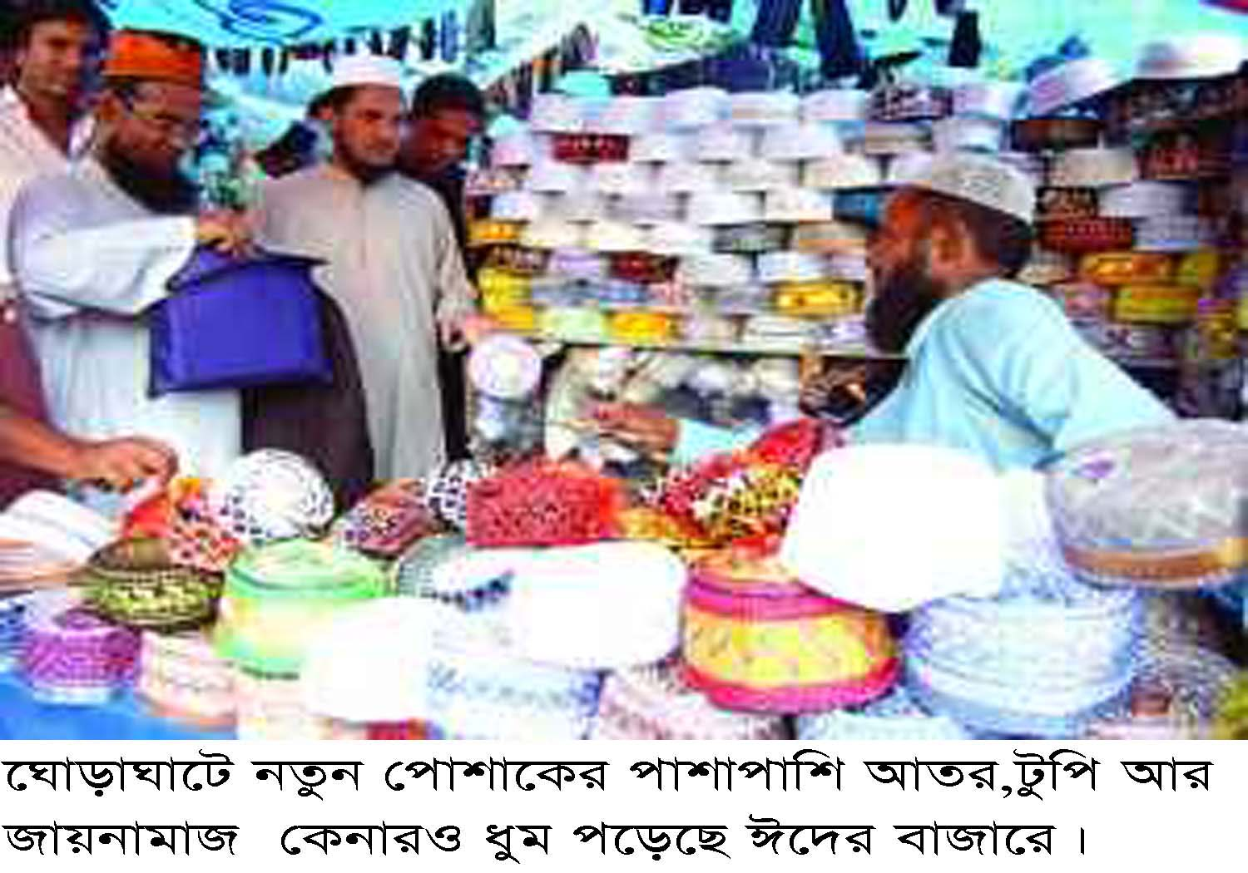

Slide 5
লেনদেন

Slide 6
এই পাঠ শেষে শিক্ষার্থীরা- ১ - লেনদেনের ধারণা ব্যাখ্যা করতে পারবে। ২- লেনদেনের বৈশিষ্ট্য বলতে পারবে। ৩-কোনটি লেনদেন এবং কোনটি লেনেন নয় নির্নয় করতে পারবে।

Slide 7
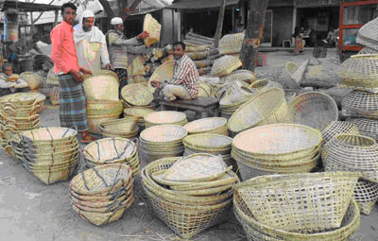
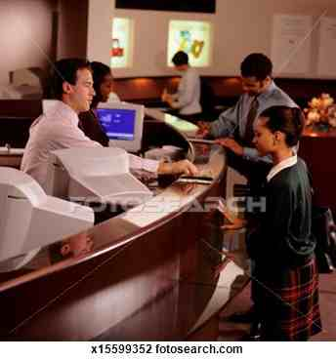
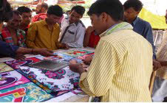
দোকানের মাল দাম করছে
এটা লেনদেন নয়
ব্যাংক দেচ্ছে,অপর পক্ষ পাচ্ছে
এটা লেনদেন
অর্থের বিনিময়ে সেবা-
এটা লেনদেন
পণ্য বিক্রয় হচ্ছে
এটা লেনদেন

Slide 8
দোকানের ঘটনা সমুহ
1,0০,০০০ টাকা নিয়ে ব্যাবসা শুরু করলেন।
নগদে পন্য ক্রয় করলেন ৫0,০০০ টাকা।
পন্য বিক্রয় করলেন ১,0০,০০০ টাকা।
প্রচারেরন জন্য সাইনবোর্ড লাগালেন ২,০০০ টাকা।
৮০,০০০ টাকার পন্য ক্রয়ের ফরমায়েশ প্রদান করলেন।
১০,০০০ টাকা আএতনে দোকানে একজন ম্যানেজার নিয়োগ করলেন।
মাসশেষে দোকান ভাড়া দিলেন ৩,০০০ টাকা।

Slide 9
জোড়ায় জোড়ায় আলোচনা করে ,
কোনটি লেনদেন এবং কোনটি লেনদেন নয় লিখ ?

Slide 10
অর্থের আদান প্রদান বা অর্থের মাপকাঠিতে পরিমাপযোগ্য কোন ঘটনা বা সেবা আদান প্রদানের মাধ্যমে কোন প্রটিষ্ঠানের আর্থিক অবস্থার পরিবর্তন ঘটলে ঐ সমস্ত ঘটনা বা আদান প্রদানকে লেনদেন বলে।

Slide 11
লেনদেনের বৈশিষ্ট গুলো কী কী লিখ ।

Slide 12
লেনদেন বৈশিষ্টঃ
১। অর্থের অংকে পরিমাপযোগ্য।
২। আর্থিক অবস্থার পরিবর্তন ।
৩। দ্বৈত সত্তা।
৪। স্বয়ংসম্পূর্ন ও স্বতন্ত্র।
৫। দৃশ্যমানতা।
৬। ঐতিহাসিক ঘটনা।
৭। হিসাব সমীকরণের প্রভাব বিস্থার।

Slide 13
মূল্যায়ন- > ঘটনা কি ? > লেনদেন কি ? > লেনদেনের দুটি উদাহরন দাও। > লেনদেনের দুটি বৈশিষ্ট উল্লেখ কর । >লেনদেন নয় এমন দুইটি ঘটনা বল।

Slide 14
বাড়ির কাজঃ ঘটনা ও লেনদেনের পার্থক্য লিখ।

Slide 15
ধন্যবাদ

